Slide 1
ÇOCUK VE MÜZİK
Dr.S.Seda BAPOĞLU DÜMENCİ

Slide 2
Haftalık Ders İçerikleri
1. Hafta
Müziğin Tanımı ve Önemi
2. Hafta
Müzikle İlgili Temel Kavramlar
3. Hafta
Müzikte Yaklaşımlar
4. Hafta
Çocuk gelişiminde müziğin önemi
5. Hafta
Çocuğun müzik gelişiminde etki eden faktörler
6. Hafta
Müzikte kullanılan teknikler
7. Hafta
Müzik örnekleri
8. Hafta
Müzik aktivitelerinde kullanılan materyaller
9. Hafta
Çocuklara dinleme becerisi kazandırmak
10. Hafta
Müzik aktivitelerinde Uygulayıcının rolü
11. Hafta
Farklı yaşlardaki çocuklar için müzik etkinlikleri
12. Hafta
Farklı yaşlardaki çocuklar için müzik etkinlikleri
13. Hafta
Özel gereksinimli çocuklar için müzik aktiviteleri
14. Hafta
Özel gereksinimli çocuklar için müzik aktiviteleri

Slide 3
1. Hafta: Müziğin Tanımı ve Önemi
Latince “musica” ve Antik Yunan’daki “mousikē” sözcüğünden türeyip Avrupa dillerinde “musica, music, musik ve musique” olarak kullanılan (Harper, 2020) Türkçe’deki “müzik” sözcüğü, Yunanca “mousikē”den dönüşümle Türkiye’de “mûsikî” olarak da kullanılmaktadır.
Mousikē Musica Mûsikî

Slide 4
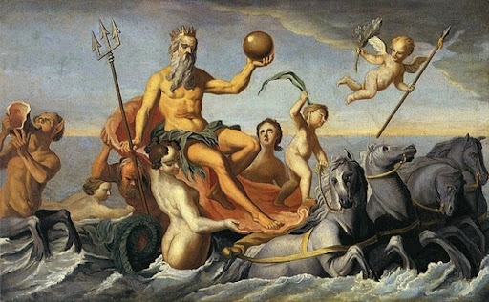
…..insanların birbirlerine seslenmesi ve duygusal ilişkilerinden oluştuğu, hatta mitolojik açıdan müziğin tanrılarca insanlara armağan edildiği de düşünülmüştür (Say, 2006).

Slide 5
SİZCE MÜZİK….

Slide 6
TDK;
“Birtakım duygu ve düşünceleri belli kurallar çerçevesinde uyumlu[1] seslerle anlatma sanatı,” ve “[belli kurallar çerçevesinde uyumlu] düzenlenmiş seslerden oluşan eserlerin okunması veya çalınması” (Türk Dil Kurumu, t.y.) tanımları mevcuttur. Bu iki tanımın ilkinde müziğin yaratımı, ikincisinde ise müziğin seslendirilmesi ifade edilmiştir.
OXFORD
‘’Dinlemek için hoş veya heyecan verici bir şekilde düzenlenmiş sesler…”

Slide 7
Seslerle Anlatma Sanatı
MÜZİK TANIMI İÇİN YETERLİ MİDİR?
PEKİ DİNLEMEK?

Slide 8
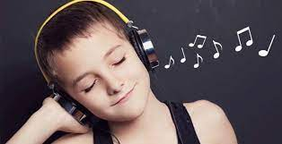
Yani müzik sanatı, en temel malzemesi olan “ses”lerden oluşmaktadır. Tanımdaki ikinci kavram ise “dinlemek”tir.
Yani seslerle yaratılan müzik eserleri, birileri (dinleyici) tarafından işitsel olarak algılanacaktır. Tanımdaki “hoş veya heyecan verici” olma durumu ise hem müzik eserini yaratanın hem de dinleyenin duygularına dairdir ve bu duygular her bir dinleyiciye göre değişir. Bu yüzden tanımlardaki teknik bilgiler dışında duygusal olan ifadeler tamamen görecelidir.

Slide 9
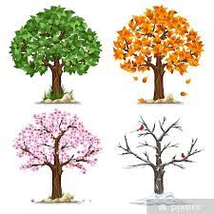
BİR ÖRNEK VİVALDİ 4 MEVSİM ESERİ DİNLETİLMESİ

Slide 10
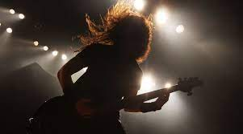
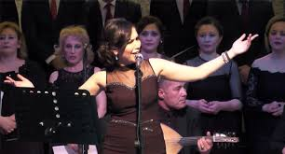
Müzik, organize edilmiş seslerden, seslerin titreşimlerden ve seslere eşlik eden sessiz anlardan oluşur ve çeşitli deneyimleri, ortamları ve duyguları aktarmak için de kullanılabilmesi sebebiyle, beklenildiği gibi her zaman hoş ya da güzel olmak zorunda değildir.
METAL MÜZİK ÖRNEĞİ?
TSM MÜZİK ÖRNEĞİ?

Slide 11
Almanca ‘sesleri ritim, ezgi, armoni ve stilistik olarak bağımsız bir kompozisyon [beste] açısından belirli bir biçimde düzenlemek’ olarak daha teknik düzeyde tanımlanmıştır. Yine bu tanımda da bazı yeni teknik kavramlar görülmektedir: “Ses,” “ritim,” “ezgi,” “üslûp (stil),” “armoni” “kompozisyon” kavramlarının hepsi, aslında bir müzik eserini oluşturan bileşenlerdir.

Slide 12
MÜZİK….
Romantik Dönem Rus yazarı Leo Tolstoy’a göre “müzik duyguların kestirme yoludur”
“Müzik ruhun gıdasıdır” (Alvarenga & Mazzotti, 2017, s. 261)
……

Slide 13
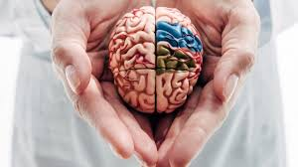
NEDEN ÖNEMLİ?
MÜZİK
BEYİN GELİŞİMİ
Baskın olmayan sağ yarım kürenin önemine yapılan vurgudur (Stewart ve diğerleri, 2006’dan aktaran Trimble & Hesdorffer, 2017, s. 29).
Beyin görüntülemesini kullanan çalışmalar, duygusal deneyime bağlı olarak müzik dinlerken sağ yarıkürenin tercihen etkinleştiğini ve hatta müziği hayal etmenin bile beynin bu tarafındaki alanları harekete geçirdiğini göstermiştir (Blood ve diğerleri, 1999’dan aktaran Trimble & Hesdorffer, 2017, s. 29).
Ancak bu, insan beyninin sol tarafının müziksel açıdan işlevsiz olduğu anlamına da gelmemektedir.

Slide 14
Müzik ve duygu arasındaki bağlantı açısından, müziğin duyguları ve buna bağlı fizyolojik tepkileri uyandırdığı her zaman kabul edilmiştir. Sıradan bir dinleyici için, ‘gerçek uyaran müziksel yapının ilerleyen gelişmesi değil, dinleyicinin zihninin öznel içeriğidir’ (Langer, 1951, s. 258’den aktaran Trimble & Hesdorffer, 2017, s. 29). Bu açıdan müziğin zihindeki anlamı da ortaklıklar olsa da özneldir.
Müzik, sese dayalı soyut özelliğinden dolayı, besteleme, yorumlama ve dinleme açılarından her durumda bir zihinsel olgu olarak var olmaktadır (Yöre, 2001).
MÜZİK
DUYGU

Slide 15
Çocuklar sesleri doğru bir şekilde kullanmayı, sözcükleri hatasız telaffuz etmeyi öğrenmektedirler. Dil gelişimi alanında yapılan eğitim çalışmaları, müzikteki ritim, ses düzeni gibi öğelerin konuşma dilini öğrenmeye yardımcı olduğunu ortaya koymuştur (Jakobson, Cuddy ve Kilgour, 2003).
MÜZİK
DİL GELİŞİMİ

Slide 16
MÜZİK
MOTOR GELİŞİMİ
Karmaşık veya rutin görevleri yerine getirmek için vücudun farklı kas ve kemiklerini senkronize etme ve hareket ettirme becerisi (Selçuk, 2004), çocukların denge,
dikkat, koordinasyon gibi motor becerilerinin gelişimine katkı sağlamaktadır.
Müzik ile yapılan hareketler esnasında beyin tarafından salgılanan endorfin adı verilen hormon, çocuğun kendini iyi hissetmesini ve müziğe karşı ilgisini korumasını sağlamaktadır. Müzik eşliğinde çocuk vücudunu koordineli bir biçimde kullanmayı öğrenir. Müzik çocukların ince motor gelişimlerini de desteklemektedir.

Slide 17
SONUÇ OLARAK;
Birtakım duygu ve düşünceleri belli kurallar çerçevesinde uyumlu seslerle anlatma sanatı,
’Ses,” “ritim,” “ezgi,” “üslûp (stil),” “armoni” “kompozisyon” kavramlardan oluşur.
Erken yaştan itibaren müzik eşliğinde yapılan etkinliklerin çocuğun bilişsel, sosyal-duygusal, motor ve dil gelişimine katkı sağladığını ortaya koymaktadır.

